Slide 1

Realtor-Client
Ayoub elkhamlichi 55840

Slide 2

Sommaire
Répartition des tâches
Architecture du projet
Points importants du code

Slide 3
Répartitions des tâches
Division en deux :
Odoo : Module Realtor, intégrer module existant
Django : appel API Odoo, Coté client
Mise en commun pour XML-RPC

Slide 4
Avantages
Avantages :
Plus rapide
Travailler indépendamment
Pas d’attente d’un pair

Slide 5
Désavantages
Désavantages :
Partage du savoir compliqué
Manque de communication
Ne pas savoir où se trouve l’autre

Slide 6
Solution
Pair programming :
Risque d’erreur moins important
Partage du savoir instantanée
Réglage de bug plus rapide
Meilleur qualité de code

Slide 7
Architecture du projet
Odoo :
Module Realtor
Django :
Projet realtor-client
Application apartement
Application home
Script python utilisant XML-RPC

Slide 8

Odoo : module realtor
Création du modèle appartement
Intégration du module produit
Gestion du stock
Remplir les données

Slide 9

Django
Page de connexion a Odoo via un formulaire
Récupération des données
Affichage des données
Faire une offre d’achat

Slide 10
Points importants du code
Gestion des stocks
Connexion a Odoo via XML-RPC
Gestion des offres

Slide 11
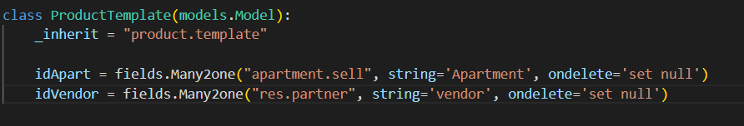

Gestion des stocks
product.py
apartement.py

Slide 12
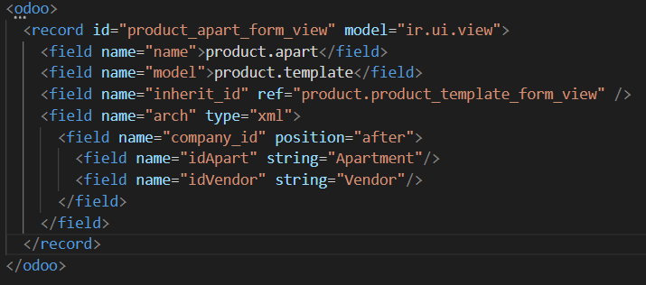
Gestion des stocks
product_common_view.xml

Slide 13
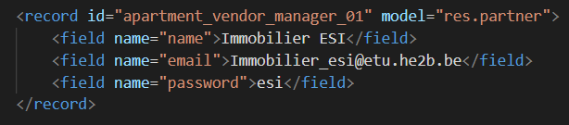
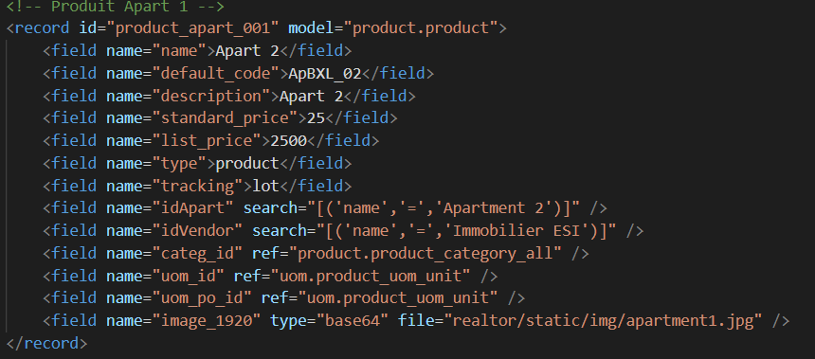
Gestion des stocks
stock_demo.xml

Slide 14
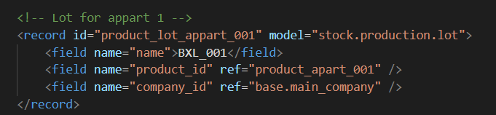

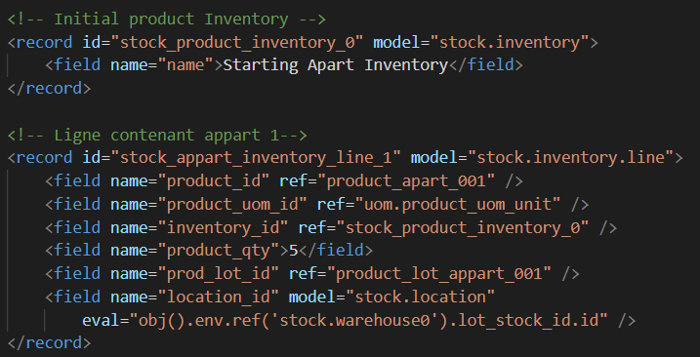
Gestion des stocks

Slide 15
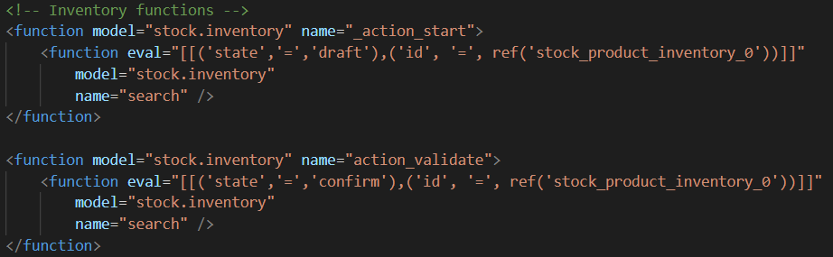
Gestion des stocks
stock_demo.xml

Slide 16
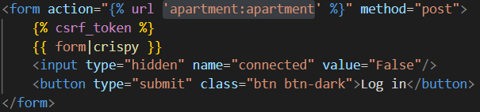
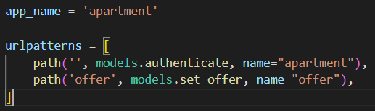
Connexion a Odoo via XML-RPC
apartement.html
urls.py

Slide 17
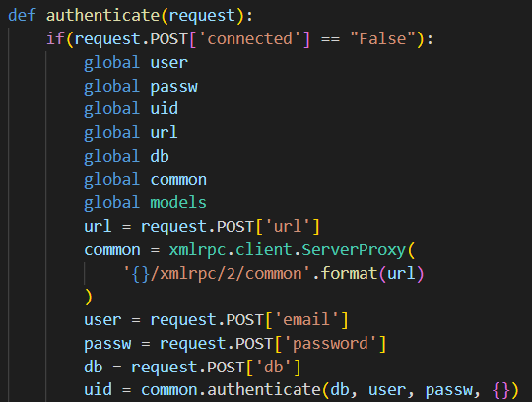
Connexion a Odoo via XML-RPC
models.py

Slide 18
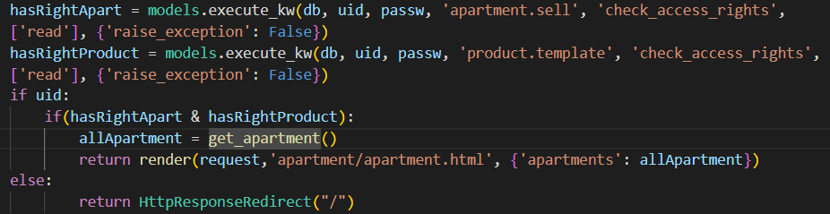
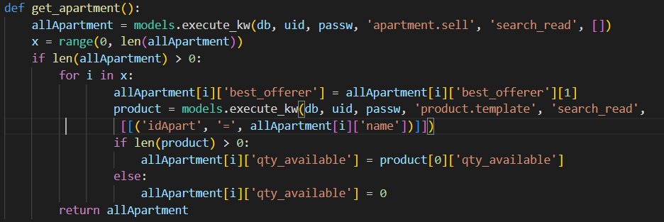
Connexion a Odoo via XML-RPC
model.py

Slide 19
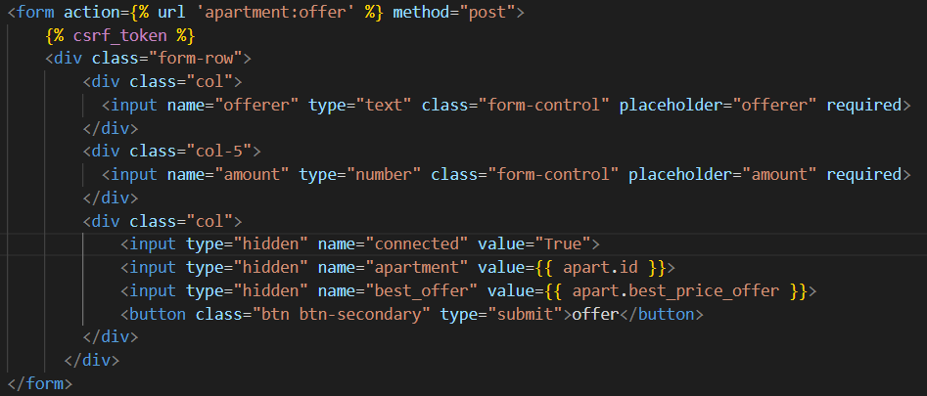
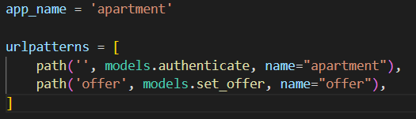
Gestions des offres
model.py
urls.py

Slide 20
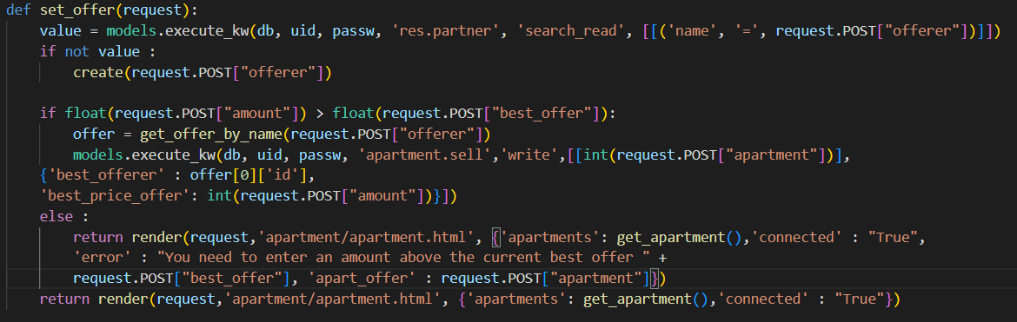
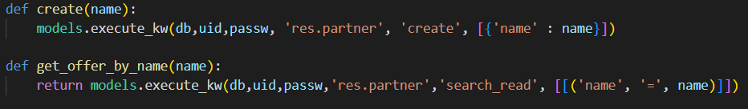
Gestions des offres
model.py

Slide 21

Questions ?

